Slide 1


SONDE, DIE EVANGELIE, EN DIE WET
Les 9 vir 30 May 2026

Slide 2
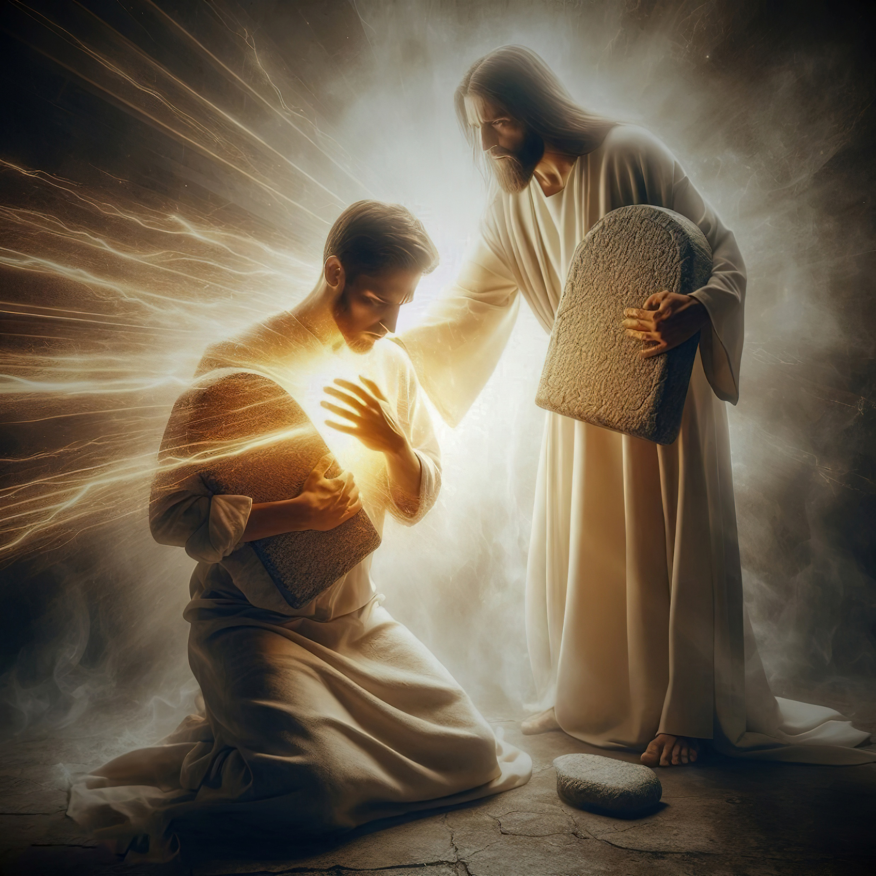
“Ek sal u bevele tot in ewigheid nie vergeet nie, want deur hulle het U my lewend gemaak. Aan U behoort ek: verlos my, want ek soek u bevele. ”
(Psalm 119:93, 94, OAV)

Slide 3



Of ons dit nou wil weet of nie, sonde is 'n probleem wat ons almal raak en ons verhouding met God vernietig. : “want almal het gesondig en dit ontbreek hulle aan die heerlikheid van God” (Rom. 3:23).
Hoe kan ons die kloof wat sonde tussen God en ons skep, herstel? Sommige het twee moontlike oplossings vir die probleem voorgestel: die Wet alleen (verlossing deur werke, 'n wanopvatting van die funksie van die Wet); of die Evangelie alleen (verlossing deur geloof, afskaffing van die Wet).
FAITH
WORKS
Reg verstaan, is Wet en Evangelie nie onversoenbaar nie; eerder, hulle werk albei saam in ons stryd teen sonde. Elkeen het sy funksie.
SONDE
Vermy versoekings
Wenke om sonde te vermy
DIE WET
Die Wet en Sonde
DIE EVANGELIE
Die Evangelie en die Wet
Op die Rots Gebou

Slide 4


SONDE

Slide 5





VERMY VERSOEKINGS
“Maar elkeen word versoek as hy deur sy eie begeerlikheid weggesleep en verlok word.” (Jak 1:14 OAV)
Jakobus noem die een wat versoeking weerstaan ​​“geseënd” (Jak 1:12). Maar hy verduidelik dat versoeking nie van God kom nie (Jak 1:13),
maar eerder voortspruit uit ons eie bose begeertes (Jak 1:14).
Paulus praat van 'n "versoeker" (1 Tes 3:5), wat Jesus as Satan geïdentifiseer het
(Matt 4:3, 10). Hy is die een wat die beste weet hoe om ons swakhede te gebruik om ons tot sonde te lei. Laat ons nie vergeet dat ons in 'n kosmiese oorlog tussen Christus en Satan gedompel is nie, en dat die versoeker alles moontlik sal doen om ons van Christus af weg te keer.
Simson is 'n duidelike voorbeeld van iemand wat voor die versoeking swig deur homself deur sy emosies te laat meevoer, selfs wetende dat dit teen God se wil indruis (Rigters 14:1-3; 16:1, 4).
Hoe om versoeking te vermy? Deur God te soek (Matt. 6:33); tyd alleen saam met Hom deur te bring (Mar. 14:38); die skild van die geloof op te neem (Ef. 6:16).

Slide 6


WENKE OM SONDE TE VERMY
“En as jou oog jou laat struikel, pluk dit uit. Dit is beter vir jou om met een oog die koninkryk van God in te gaan, as om twee oë te hê en in die helse vuur gewerp te word.” (Mar 9:47)
Jesus het vir ons duidelike instruksies gegee om sonde te vermy:
Vermy dit om na plekke te gaan waar jy dalk kan sondig (Mar 9:45; Job 23:11). Byvoorbeeld, om na 'n nagklub te gaan.
Vermy om dinge te kyk wat jou tot sonde kan lei (Mar 9:47; Job 31:1). Byvoorbeeld, om rolprente met onwelvoeglike tonele te kyk.
Vermy dinge wat jou tot sonde kan lei (Mar 9:43; Job 23:12). Byvoorbeeld, om alkohol te koop.
Kortliks, doen alles in jou vermoë om sonde en die versoeking om te sondig te vermy. Bid daaroor.
Moenie dink dat jy selfstandig is nie (1 Kor. 10:12)
Hou op om vir almal te sê hoe goed jy is, wees nederig soos Jesus (Matt. 6:2)
Doen wat ook al nodig is om wellus uit jou hart uit te roei (Matt. 5:28-29)
Hou op om ander te kritiseer en te oordeel (1 Kor. 4:5)
Moenie julle vyande haat nie, maar bid vir hulle (Matt. 5:44)
Hou op om kwaad te wees vir diegene rondom jou (Matt. 5:22)

Slide 7

DIE WET

Slide 8





DIE WET EN SONDE
“Elkeen wat die sonde doen, doen ook die wetteloosheid, want die sonde is wetteloosheid.” (1 Joh 3:4)
Die verhouding van die Wet tot sonde is verkeerd geïnterpreteer deur sommige wat dink dat hulle hul sondes kan verlos deur die Wet te onderhou (Gal. 5:4). Hierdie idee het ander na die teenoorgestelde uiterste gelei, naamlik dat die Wet afgeskaf is.
Die probleem was om te dink dat die Wet verband hou met verlossing, óf as 'n middel óf as 'n hindernis om dit te bereik. Maar die funksie van die Wet was nog nooit verlossend nie. Wat is dan die funksie daarvan?
Die Wet openbaar sonde aan ons (1 Joh 3:4). Sonder die Wet sou ons nie weet wat sonde is nie (Rom 7:7) en daarom sou ons nie 'n oplossing soek nie (Gal 3:24).
Die Wet is ver van ’n las, maar eerder ’n beskermende heining wat verhoed dat ons die verskriklike gevolge van sonde ly (1 Joh 5:3; Ps 1:1-3)

Slide 9

DIE EVANGELIE

Slide 10




DIE EVANGELIE EN DIE WET
“Ons neem dus aan dat die mens geregverdig word deur die geloof sonder die werke van die wet.” (Rom 3:28)
Ons verlossing (die vergifnis van sondes en die ewige lewe) word verkry deur die werk wat Jesus vir ons aan die kruis gedoen het (Gal. 3:13). Dit dring ons om Jesus daarvoor lief te hê (1 Joh. 4:9, 19). En ons demonstreer hierdie liefde juis deur sy gebooie te onderhou (Joh. 14:15).
Kom ons kyk na die verhouding tussen die Wet en die Evangelie (dit wil sê, verlossing deur die bloed van Jesus):
Die Wet definieer wat sonde is
Wanneer ons sondig, word ons veroordeel tot die ewige dood
Die Wet is nie in staat om sonde te vergewe nie
Jesus het die ewige dood gely om vir ons sondes te betaal
Wanneer ons Jesus se offer aanvaar, word ons sondes vergewe
Sodra ons vergewe is, onderhou ons die Wet sodat ons nie weer sondig nie (1 Joh 2:1)
Jesus het nooit bedoel om die Wet af te skaf nie, maar om dit te bevestig (Matt. 5:17). Beide die Wet en die Evangelie is 'n weerspieëling van God se karakter: liefde.

Slide 11




OP DIE ROTS GEBOU
“Elkeen dan wat na hierdie woorde van My luister en dit doen, hom sal Ek vergelyk met ‘n verstandige man wat sy huis op die rots gebou het.” (Mat 7:24)
Om die Evangelie te aanvaar, is 'n proses. Die eerste stap is kennis. Ons moet weet dat Iemand ons kan verlos
(Rom. 10:14).
Maar kennis alleen sal ons nie red nie. Jesus het diegene wat die kennis van verlossing ontvang, maar nie die beginsels van die evangelie in praktyk toepas nie, vergelyk met 'n persoon wat op sand gebou het, "en groot was die val daarvan” (Matt. 7:26-27).
Kennis moet gepaard gaan met konkrete dade (Matt. 7:24-25).
Ons word geregverdig sonder die werke van die Wet (Rom. 3:28), maar dit is noodsaaklik dat hierdie werke in ons lewens gesien word as gevolg van ons verlossing (Matt. 7:18-21).
Wanneer ons Jesus aanvaar en in 'n noue verhouding met Hom leef, Sy gebooie onderhou, bou ons op die Rots.
Notes:
House on the sand and house on the rock

Slide 12

“Die wet openbaar aan die mens sy sondes, maar dit bied geen genesing nie. Terwyl dit die lewe aan die gehoorsames belowe, verklaar dit dat die dood die loon van die oortreder is. Die evangelie van Christus alleen kan hom bevry van die veroordeling of die besoedeling van sonde. Hy moet berou toon teenoor God, wie se wet oortree is; en geloof in Christus, sy soenoffer. So verkry hy “vergifnis van sondes wat in die verlede is” en word hy ’n deelgenoot van die goddelike natuur..”
EGW (The Great Controversy, p. 467)

